Slide 1


Análisis de Datos para la Toma de Decisiones
Introducción a Métricas Clave
Repaso de la Unidad 2
Presentador: Julian Fernández

Slide 2

Objetivo de la sesión:
Realizar un repaso general de la Unidad 2
Abrir el espacio para resolver dudas y consolidar el conocimiento.
Fomentar una discusión sobre la aplicación de los conceptos.

Slide 3

Más allá de los Números
Métricas como Brújula
Las métricas no son estadísticas aisladas; son indicadores estratégicos que permiten:
Ajustar estrategias en tiempo real.
Priorizar audiencias rentables.
Justificar decisiones ante stakeholders.
Medir la adquisición vs. fidelización.

Slide 4
Adquisición: Atracción Eficiente
CAC
Costo de Adquisición de Cliente. ¿Cuánto nos cuesta ganar un cliente?
Inversión Total / Nuevos Clientes
CTR
Click Through Rate. Relevancia y atractivo de nuestro mensaje.
( Clics / Impresiones ) × 100

Slide 5
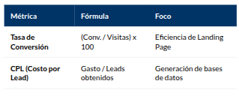
Conversión y Leads
Un CTR alto con baja conversión sugiere una desconexión entre la promesa del anuncio y la experiencia en la página de destino.

Slide 6
Retención y Lealtad
CRR (Customer Retention Rate)
Porcentaje de clientes que permanecen fieles.
( Clientes final - Clientes nuevos / Clientes inicio ) × 100
Churn Rate
Tasa de abandono. Alerta sobre fallas en la propuesta de valor.
(Clientes Perdidos / Clientes Iniciales ) × 100

Slide 7

Salud del Compromiso (Engagement)
Análisis de Engagement
Segmenta usuarios por fecha de primera interacción para observar:
Ciclo de vida del producto.
Puntos críticos de abandono.
Tiempo promedio en el sitio.
METRICAS
DAU (usuarios activos diarios)
WAU (usuarios activos semanales)
MAU (usuarios activos mensuales)
Mide qué proporción de usuarios activos mensuales regresan diariamente.

Slide 8
ROI vs ROAS
ROI
Rentabilidad general del negocio.
((Ganancia Neta - Inv.) / Inv. ) ×100
ROAS
Eficiencia específica de la pauta publicitaria.
Ingresos Publicidad / Costo Publicidad
"El ROAS nos dice si el anuncio funciona; el ROI nos dice si el negocio es sostenible."

Slide 9
Márgenes de Beneficio
Margen Bruto
Eficiencia en producción y precios.
(Ingresos totales - costo de bienes vendidos) / ingresos totales x 100
Margen Neto
La rentabilidad final tras deducir todos los gastos (impuestos, operativos, intereses).
(Beneficio neto / ingresos totales) x 100

Slide 10
CPA: Costo por Adquisición
Inversión necesaria para que un usuario realice una acción específica (compra, registro).
Optimización Estratégica:
Comparación entre canales (FB vs Google).
Relación con el LTV (Lifetime Value).
Pruebas A/B en Landing Pages.
(Costo de la campaña / conversiones)

Slide 11
Métricas y Objetivos de Negocio
Objetivo Estratégico | Métricas de Control
Alcance y Reconocimiento | Impresiones, Alcance, CTR
Generación de Leads | Tasa de Conversión, CPL, Rebote
Ventas e Ingresos | CPA, ROAS, LTV
Fidelización | CRR, Churn Rate

Slide 12
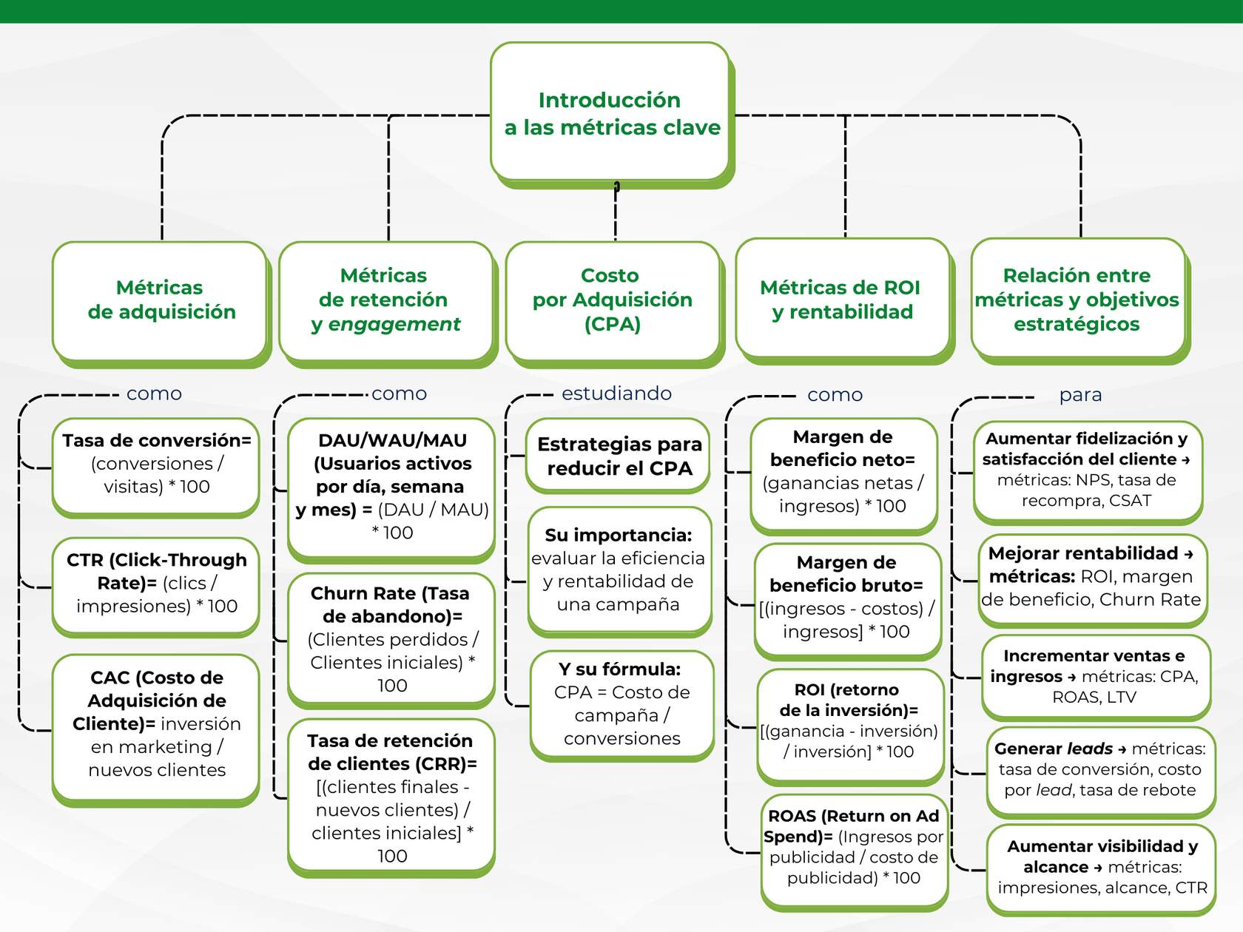

Slide 13
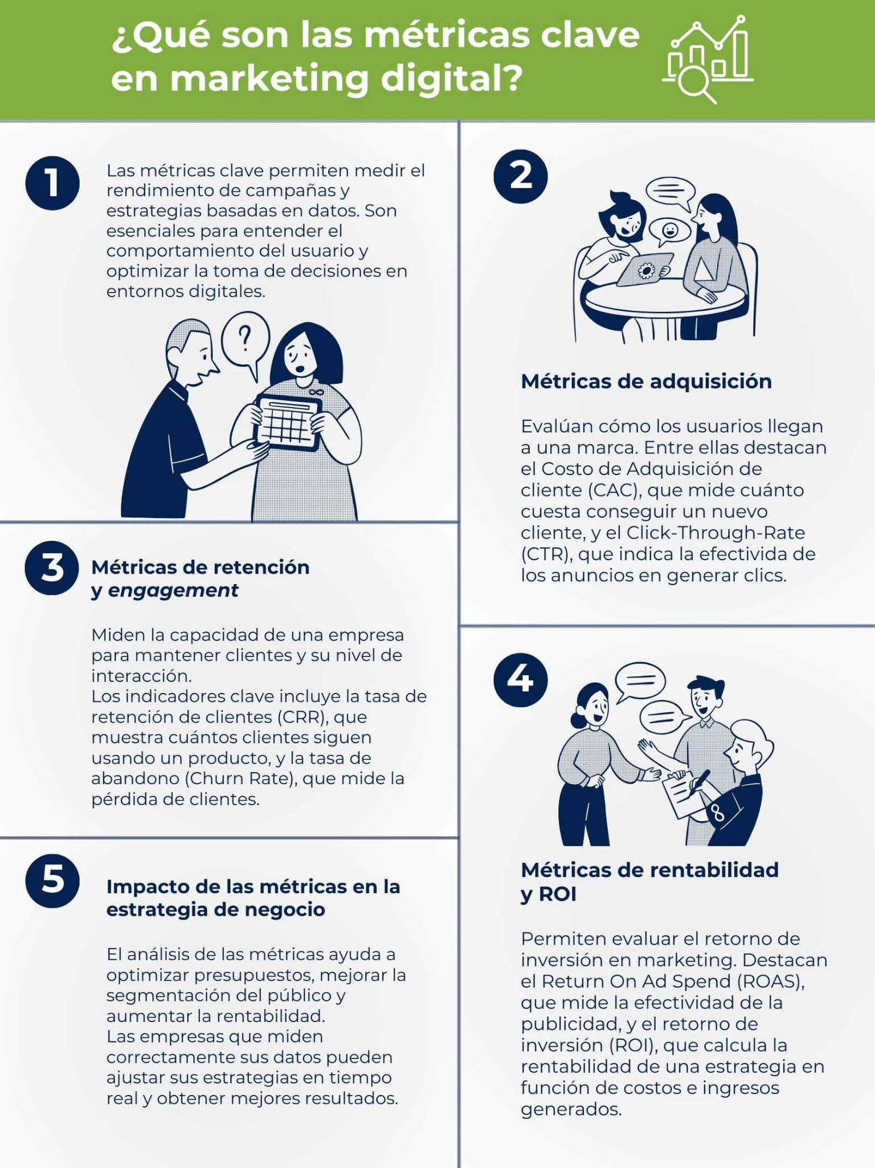

Slide 16
Cierre de la Unidad: Puntos Clave
Brújula: Las métricas guían la toma de decisiones informadas, reduciendo el riesgo de pérdida de inversión.
Acción: No solo se trata de medir, sino de ajustar estrategias en tiempo real mediante el CPA y ROAS.
Rendición de Cuentas: Permiten demostrar el valor del marketing ante la dirección financiera mediante ROI y márgenes.

Slide 17
Actividad para Discutir
Pregunta para la sesión síncrona:
"¿Qué impacto crees que tendría el uso incorrecto o la mala interpretación de una métrica como el CPA o el ROAS en una campaña de marketing digital?
¿Cómo evitarías que eso ocurriera en un entorno profesional?"

